Slide 1
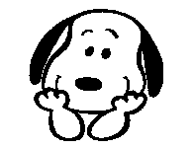
머신러닝 기초
2021.6.21
강사 김현호

Slide 2
머신러닝 개념

Slide 3
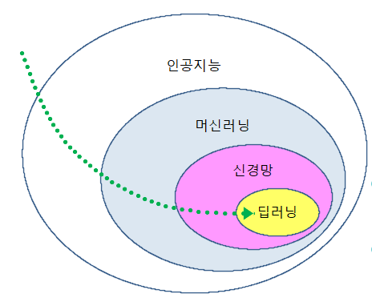
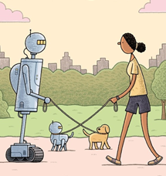
인공지능과 머신러닝

Slide 4
머신러닝과 딥러닝
머신러닝에서 가장 중요한 문제해결 방법이 딥러닝(신경망) 이다
  즉, 머신러닝에는 수많은 다른 알고리즘들이 존재한다 => kNN, SVM, 결정트리 등
  이 중, 신경망에 기반한 딥러닝이 머신러닝의 왕자 자리를 차지했다
다르게 보면, 딥러닝의 기본틀은 머신러닝 개념이다
  딥러닝을 철저히 이해하기 위해서는 머신러닝의 다양한 방법론들을 알 필요가 있다
  반대로, 먼저 딥러닝에 익숙해지고 차차 머신러닝 개념을 이해해 나갈수도 있다
  딥러닝을 배울 때, 항상 머신러닝 개념을 염두에 두자

Slide 5
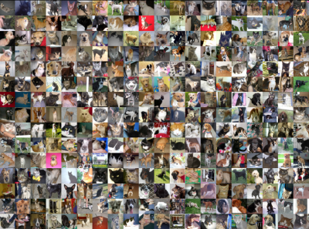
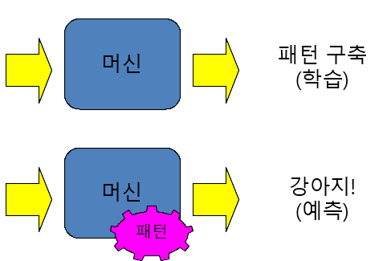
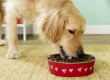
머신러닝 정의
가지고 있는 데이터에서 패턴을 찾아 새로운 데이터를 잘 예측하려는 컴퓨터 알고리즘
  어린 아이가 많은 경험을 쌓아 현명한 판단을 할수 있는 어른으로 성장해 나가는 것과 비슷하다
컴퓨터(Machine)가 데이터로 부터 배워(Learning) 나가는 것

Slide 6
데이터는 무엇인가?
수 이다
  생물과 인간은 감
  컴퓨터는 숫자
  하지만, 감이라는 것도 신경으로 전달되는 전류량일 뿐이다
모든 데이터는 숫자로 변환하여 처리한다
  키, 몸무게, 국민소득 => 원래 숫자
  사진 => 픽셀값 (0~255 범위의 밝기)
  문장 => 단어목록 번호로 변환한 숫자들의 연속
  개인가 고양이인가? => 개는 0, 고양이는 1
  어디로 갈 것인가? => 집 21.3%, PC방 35.2%, 호프집 43.5%

Slide 7
머신러닝 구분
회귀/분류
  회귀(Regression) => 값을 예측 (내일 주가가 얼마일까?)
  분류(Classification) => 종류를 예측 (내일은 오를까 내릴까?)
지도학습/비지도학습
  지도학습(Supervised) => 정답을 보여주고 학습시키는 방법
  => 과일을 보여주며 이건 사과, 저건 바나나 하며 알려줌
  비지도학습(Non-Supervised) => 정답을 알려주지 않고 학습
  => 아무 말 없이 계속 과일만 보여줌
가장 흔한 문제는 분류이다
  회귀는 주로 경제문제에 적용된다 (내년도 경제성장률, 내일 주가, 소득과 행복과의 관계 등)
  비지도학습 문제는 드물다 => 중요하지 않아서가 아니라 어렵기 때문

Slide 8
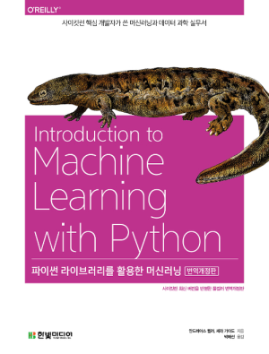
참고도서

Slide 9
파이썬 머신러닝 라이브러리
Scikit-Learn
  신경망과 딥러닝을 제외한 모든 머신러닝 알고리즘
  https://scikit-learn.org
  pip install sklearn
Tensorflow/Keras
  http://tensorflow.org
  Tensorflow2 부터 keras 는 tensorflow에 합쳐짐
  pip install tensorflow

Slide 10
개발 환경
개발 폴더 생성 (예: c:\python)
아나콘다 설치
  sklearn 과 jupyter 포함함
  https://repo.anaconda.com/archive 에서 다운로드
  https://repo.anaconda.com/archive/Anaconda3-2019.10-Windows-x86_64.exe 추천
jupyter notebook 또는 jupyter-lab
  아나콘다프롬프트 띄우고, 개발폴더로 이동후 “jupyter notebook” 실행
  크롬 브라우저에서 코딩
텍스트 에디터 (notepad++ 등)

Slide 11
회귀, 분류

Slide 12
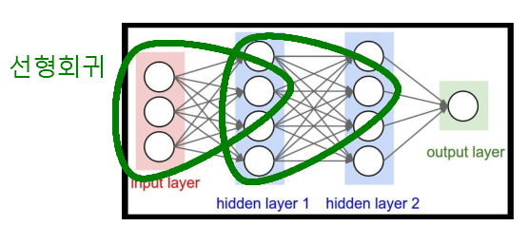
기본중에 기본 선형회귀
선형회귀(Linear Regression) 은 머신러닝의 가장 기본이 되는 알고리즘이다
  가장 단순하면서도 활용도가 크다
  사례) 키와 몸무게 데이터로 학습한다 => 새로온 학생의 키로 몸무게를 예측한다 (몸무게는 실수값임)
게다가, 선형회귀는 신경망의 기본 뼈대가 된다
  신경망은 선형회귀 라는 블럭으로 쌓아올린 빌딩이다

Slide 13
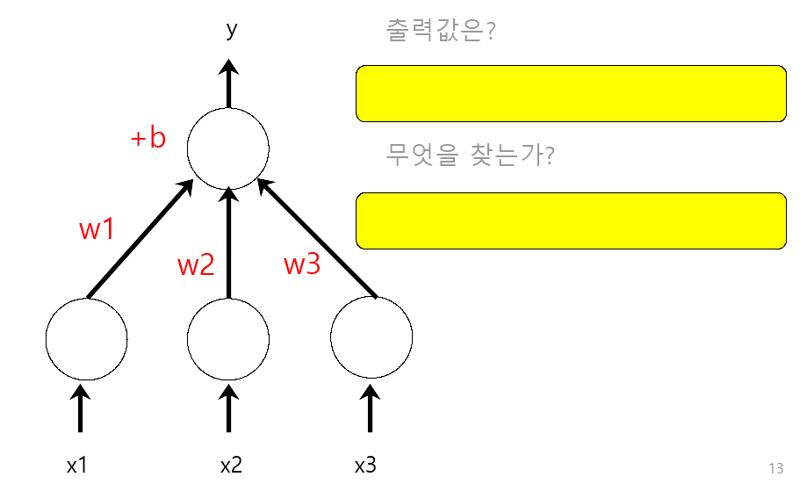
선형회귀 구조

Slide 14
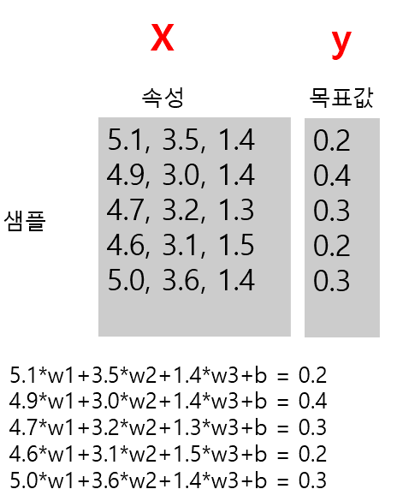
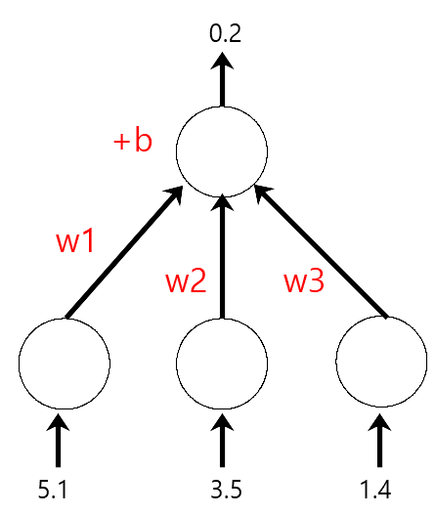
선형회귀 데이터 예시

Slide 15
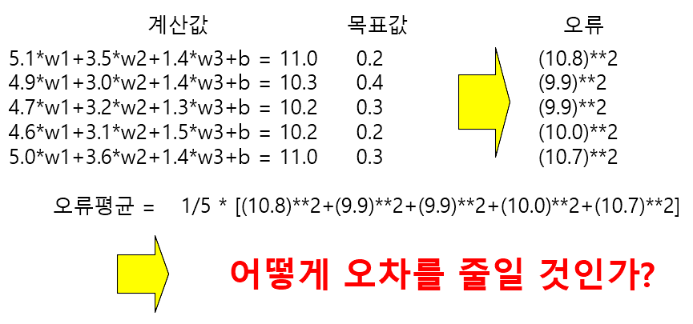
풀이의 시작 - 오류계산
알고싶은 것은 => w1, w2, w3, b
w1=w2=w3=b=1 로 값을 대강 주고 시작

Slide 16
풀이의 목표 - 오차줄이기
대강 봐도 가중치의 값이 너무 컸다!
w1=w2=w3=b=0.9 로 바꾸어 보자
  실제로는 가중치 4개를 다른 값으로 바꾸어 나간다
  0.9 로 바꿀것인가, 아님 0.8로 바꿀 것인가 (아주 큰 이슈임)
이렇게 계속 가중치를 바꾸어 가다보면 언젠가는 좋은 결과를 얻을 것이다
  하지만 너무 대강대강이고 규칙이 없다
  가중치 조정값을 결정하는 좀더 체계적인 방법이 없을까?
경사하강법

Slide 17
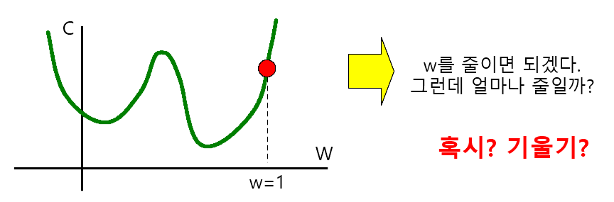
풀이의 단서 - 오차함수
오차함수(Cost Function)
  앞에서 x는 정해져 있고, w 값이 바뀜에 따라 오류가 커졌다 작아졌다 함을 알 수 있다
  이렇게 w 에 따라 오차가 변하므로 오차는 w의 함수라고 부른다 => 오차함수 C = C(w)
  앞에서 C 값은 예측값과 목표값의 차이를 제곱한 후 평균했다 => MSE
  아래는 오차함수의 사례이다. w 를 어떻게 바꿀까?

Slide 18
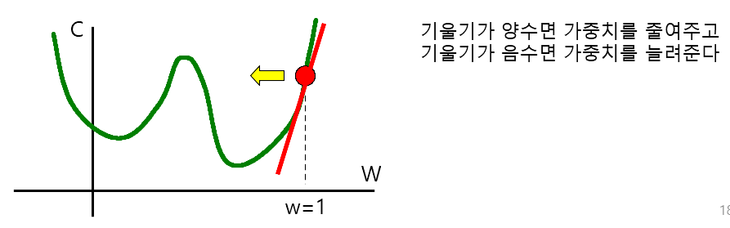
풀이의 해법 - 경사하강법
경사하강법 (Gradient Descent)
  .가중치를 초기화한다 (w1=w2=w3=b=1)
  .비용함수를 정의한다 C(w)=MSE=sum[(예측값-목표값)**2]/5
  .w 값의 변경에 따른 C의 변화량, 즉 기울기를 구한다
  .기울기에 비례하여 w 값을 바꾸어준다
  => 기울기가 0.3이면, w1=1 에서 w1=1-0.3=0.7
  => 실제로는 w1 = 1 - 학습률*0.3 (학습률은 경우에 맞게 여러분이 정한다)
  .3번으로 돌아간다 (w값이 바뀐 상태임)

Slide 19
풀이의 어려움 - 기울기 구하기
결국, 경사하강법을 적용하면 아무리 어려운 문제라도 풀수 있다
  단, 기울기를 구할수 있다면 말이다
  경사하강법에서의 기울기를 쉽게 구해주는 툴
  => tensorflow/keras, pytorch 등등임
선형회귀에서는 기울기값이 수학적으로 풀려져 있다
  MSE(Mean Squared Error) 로 비용함수를 정의할때
  기울기 = -입력값*(목표값-예측값)
  w -> w - 학습률*기울기

Slide 20
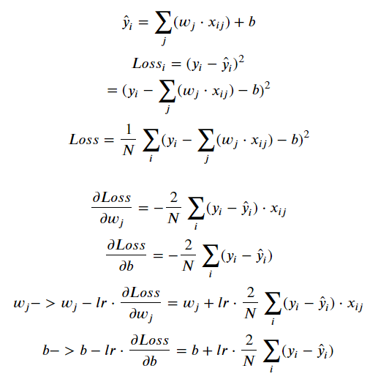
참고 - 선형회귀 경사하강법 풀이

Slide 21
실습 - 선형회귀
iris 데이터를 불러온다
앞의 세가지 속성으로 네번째 속성값을 선형회귀로 예측해 보자
  sklearn 의 LinearRegression 사용
  경사하강법 직접 구현
  keras 적용
petal length 로 petal width를 예측하는 문제를 풀어보자
  결과를 matplotlib 그래프로 그려보자
선형회귀에서는 무엇을 예측하는가?

Slide 22
데이터와 거리(distance)
영희와 철수 사이의 거리는?
  영희는 키가 165, 몸무게가 45
  철수는 키가 175, 몸무게가 65
각 속성을 좌표축(x축, y축 등)으로 생각하자
  각 샘플을 공간상의 점으로 찍을 수 있다
  그러면, 샘플들 간의 거리를 구할 수 있다
거리는 두 샘플이 얼마나 가까운지, 얼마나 비슷한지를 수치로 나타낼 수 있다.
  머신러닝은 모든것을 수치화할 수 있어야 한다
몸
무
게
거리
거리 = sqrt(10^2+20^2)
= sqrt(500)
철수
영희
키

Slide 23
속성이 3개일때의 거리
영희와 철수 사이의 거리는?
  영희는 키가 165, 몸무게가 45, 수학점수 91
  철수는 키가 175, 몸무게가 65, 수학점수 86
속성이 3개이면 3차원 공간이 됨을 알수 있다
  속성의 갯수가 곧 공간의 차원이 된다
  아이리스 데이터의 경우 몇 차원일까?
수학
거리
거리 = sqrt(10^2+20^2+5^2)
= sqrt(525)
영희
철수
키
몸무게

Slide 24
실습 - 거리
x1의 좌표가 (2,5), x2의 좌표가 (5,2) 일때, 두 점 사이의 거리를 numpy 를 이용해 구해보자.
x3의 좌표가 (3,7)일때, 3점을 3x2 어레이로 만들고 이들 사이의 거리를 나타내는 3x3 거리표를 만들어보자.
위의 세점을 그래프로 표시하자.
iris 데이터는 속성이 4개이다. 샘플들 간의 거리를 모두 측정하면 150x150의 행렬을 만들수 있다. 이 결과를 plt.imshow() 함수를 이용해 표시해 보자.
iris 첫번째 샘플과 다른 모든 샘플들 간의 거리를 구하면 150개의 값이 나온다(자기 자신 포함). 이 결과를 plt.plot() 함수로 그려보자.

Slide 25
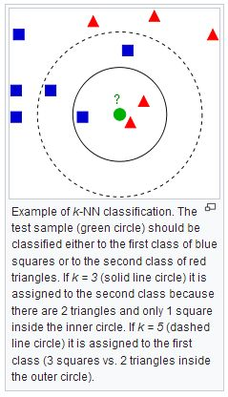
직관적인 kNN
kNN: k Nearest Neighbours
  가장 가까운 샘플 k 개를 고려한다는 의미임
  어떤 사람의 가장 친한 친구 5명을 알면 그 사람을 파악할 수 있을까?
  어느정도는 가능할 것이다. 이것이 kNN의 핵심 아이디어이다.
옆의 그림에서 녹색점은 빨간쪽인가 파란쪽인가?
  가장 가까운 친구 3명을 고려하면, 빨간쪽
  5명을 고려하면 파란쪽
  k 값을 어떻게 잡는지가 아주 중요함을 알수 있다
kNN은 분류(classification) 알고리즘이다
  이것인지, 저것인지, 아니면 다른것인지 판별해 준다
  앞에서 배운 거리를 이용해 가까운 친구를 찾는다
  그러므로 모든 점들 간의 거리를 구해야 한다
  샘플 수가 많을 수록 계산양이 엄청나게 증가한다

Slide 26
학습/테스트 데이터 분리
머신러닝은 목적은 미래를 예측하려는 데 있다
  과거 데이터로 새로운 데이터를 예측한다
하지만, 모든 데이터는 과거 데이터이다
  만들어진 모델을 검증하려면 미래를 기다릴 수 밖에 없다
  미래에 데이터를 확보하더라도 바로 과거 데이터가 되어버린다
최대한 좋은 모델을 만들기 위해 가진 데이터의 일부를 테스트 데이터로 떼어 놓는다
  데이터는 돈이다. 아주 아깝지만 어쩔 수 없다
  1000개의 데이터가 있으면, 750개는 학습데이터로 250개는 검증용 테스트 데이터로 분리해 보자
sklearn 의 train_test_split() 함수를 이용
  디폴트로, 랜덤하게 데이터를 분리한다
  fit() 으로 학습할 때는 X_train, y_train 을, predict() 로 예측할 때는 X_test, y_test 를 사용한다
from sklearn.model_selection import train_test_split
X_train, X_test, y_train, y_test = train_test_split(iris.data, iris.target)

Slide 27
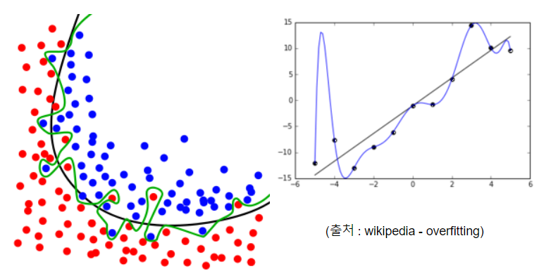
과적합 이슈
지나치게 과거데이터에 꼭맞게 만들어진 모델을 과대적합(overfitting) 되었다고 한다
  사람 얼굴을 판별하는 모델이 있다고 하자. 과대적합된 모델은 내일 아침에 출근하는 나의 얼굴을 알아보지 못할 것이다.
너무 대강 만들어진 모델을 과소적합 되었다고 한다
  나의 과거나 다른과목 성적을 보지않고, 학급 평균으로 나의 수학점수를 예측하는 모델이 있다고 하자. 너무 과소적합되었다.
  즉, 주어진 데이터를 너무 사용하지 않았다
kNN 에서 k=1 인 경우가 과대적합, k=샘플수인 경우가 과소적합의 사례이다
아래 그림에서 왼쪽은 분류, 오른쪽은 회귀 모델이다. 과대/과소적합을 구분해보자.
머신러닝에서 과적합 이슈는 가장 어려운 문제 중에 하나이다
  신경망에서는 훈련횟수와 망구조를 단순화/복잡화 함으로서 과적합을 피하려고 노력한다

Slide 28

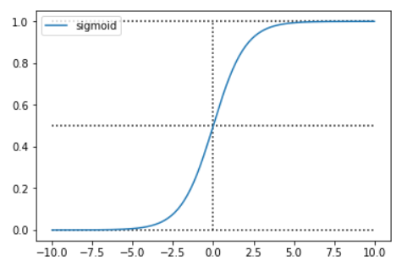
분류의 기초 – 로지스틱 회귀
로지스틱 회귀(Logistic Regression)
  이름은 회귀이지만 분류 알고리즘이다
  선형회귀와 함께 신경망의 기본 뼈대를 이룬다
  선형회귀와 다른 점은, 출력값을 0~1 사이의 확률값으로 바꿔주는 것 뿐이다 (sigmoid 함수 적용)
  출력값이 0.5 보다 큰지 작은지로 두가지 클래스를 구분한다
0~1
sigmoid

Slide 29
로지스틱 회귀 계산
z = 1.3*w1 - 2.1*w2 + 2.9*w3 + b
y = sigmoid(z)
= 1/(1 + exp(-z))
w1=w2=w3=b=1 인 경우,
z = 3.1
y = 1/(1+exp(-3.1))
= 0.957
0.957
sigmoid
z
+b
w1
w3
로지스틱회귀는 선형회귀의 출력값을 0~1 사이의 값으로 바꾸어 준다.
신경망에서는 이런 함수를 활성화함수 라고 한다 (activation function)
0~1의 의미 ➔ 확률
예를들어, 0에 가까우면 강아지, 1에 가까우면 고양이로 판단한다
로지스틱회귀의 목표도 결국 w와 b 의 가중치를 알아내는 것이다
w2
1.3
-2.1
2.9

Slide 30


로지스틱회귀에 경사하강법 적용하기
비용함수 : 크로스 엔트로피 (Cross Entropy)
  y 는 0 아니면 1이다. 그러므로 두 항목중 하나만 살아남는다
  예를 들어, 목표값이 1이고 출력값이 0.9 라면
  ➔ cross_entropy = -log(0.9) = 0.105 (항상 양수가 된다)
기울기 계산
  신기하게도 선형회귀와 같은 결과가 나온다
  시그모이드함수 + 크로스엔트로피 ➔ 선형회귀 결과

Slide 31
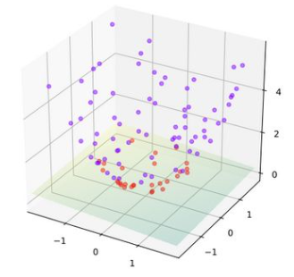
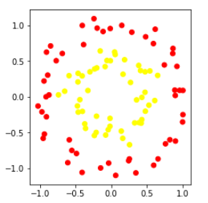
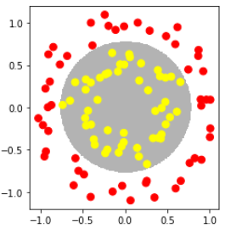
신기한 커널(kernel) 기법
커널 기법 : 속성을 늘려주거나 변환하는 수학적 방법
  iris 데이터는 150x4 이다. 이것을 150x8 과 같이 속성을 늘려준다
  속성이 x,y 좌표일 때, 반지름과 각도로 변환한다
해결 사례
  원점을 중심으로 데이터가 방사형으로 분포했을 경우, (x,y) 좌표를 반지름 r (x^2+y^2) 으로 변환하면 아래와 같이 분류가 가능하다
  기존 속성 (x,y) 를 (x,y,x^2,y^2) 으로 속성을 늘리면 4차원 공간이 되면서, 고차원에서 분류가 쉽게 된다 ➔ 다항식 커널기법

Slide 32
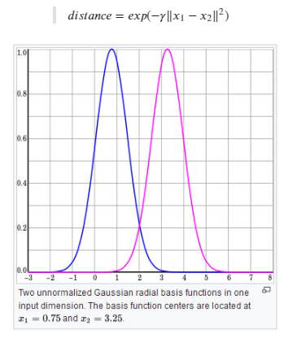
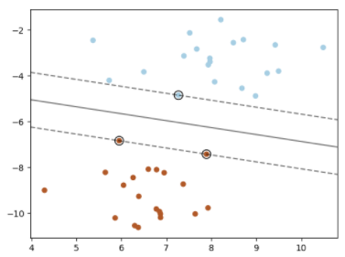
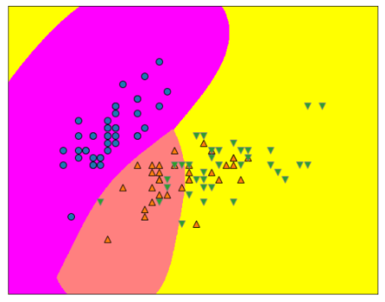
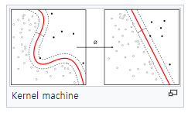
수학적 머신러닝의 왕자 SVM
SVM : Support Vector Machine
  커널 기법을 극한으로 적용한 분류 알고리즘이다
  두 클래스 사이를 매끄러운 곡선으로 경계를 나누어준다
  서포트벡터 : 경계선에서 가장 가까운 샘플(점)들
  ➔ 서포트벡터만 경계를 판단하는데 영향을 준다
  아래 그림과 같이 RBF 라는 종모양 함수를 적용하여 속성을 늘림
  ➔ 각 샘플당 하나씩 종모양함수를 적용해 속성을 늘려줌
  결론적으로, 샘플당 속성을 하나씩 늘려줘서 고차원 공간에서 분류
  아주 수학적인 이론이므로, 관심있는 사람만 en.wikipedia.org 참고

Slide 33
꼭 잊어버리는 정규화
정규화 : 속성들의 값을 비슷하게 맞춰줌
  데이터를 사전에 가공하는 전처리(preprocessing) 방법중 하나
  대표적인 것이 평균을 0으로, 표준편차를 1로 맞추어 주는 것임
필요성
  키와 몸무계 데이터가 있다. (165, 53) 과 같을 것인데, 과연 단위가 무엇인가? 몸무게를 그램으로 하면 어떻게 될까? (165, 53000) 키를 키로미터 단위로 하면? (0.00165, 53)
  숫자의 절대값은 크게 의미가 없다. 무슨 단위(scale)를 적용하는 지에 따라 크게 변하기 때문이다
  그리고 속성간에 값의 크기가 다르면 수학적인 분석에 문제가 발생할 수 있다
대표적인 정규화 방법
  평균을 0, 표준편차를 1로 바꾼다 (표준정규화)
  최소값을 0, 최대값을 1로 바꾼다 (최대최소법)

Slide 34

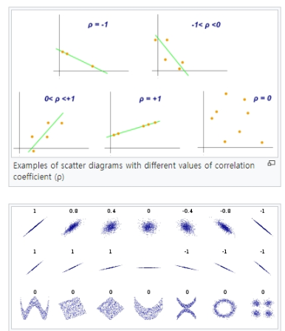
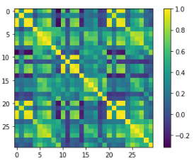
두 속성의 관계 - 상관계수
상관계수 : Pearson correlation coefficient
  두 속성의 얼마나 가까운지를 수치로 나타냄 (sepal_length vs sepal_width)
  -1~1 의 값을 가짐 (0 이면 상관관계가 전혀 없음)
  정확히 비례하면 1, 반비례면 -1
적용사례
  유방암 데이터와 같이 속성이 많은 경우, 하나의 그림으로 상관관계 표시

Slide 35
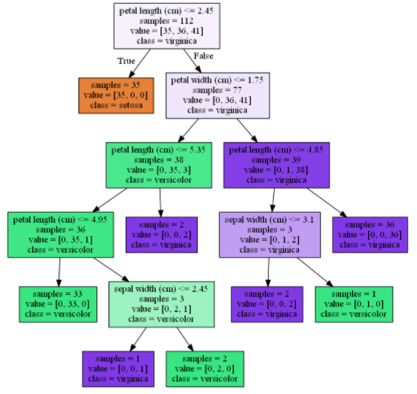
스무고개 - 결정 트리
결정 트리 : Decision Tree
  스무고개 놀이 같이 한번에 하나의 질문을 던지고 왼쪽/오른쪽으로 가지를 쳐 나가서 분류하는 알고리즘
  속성들 중에서 하나의 속성을 결정하고 기준값을 정한다
  기준에 맞으면 왼쪽, 아니면 오른쪽으로 가지치기
  “엔트로피” 라는 개념을 이용함
  (엔트로피는 혼잡도 또는 복잡도임)
  ➔ 엔트로피 최소화가 목표
결정트리의 특징
  개념은 간단하나, 어떤 속성을 정할지
  기준값을 얼마로 할지 결정이 아주 어려움
  나무를 작게 만들수도 최대한 크게
  만들수도 있는 유연성이 있다
  이런 유연성 덕분에 나무를 하나가 아닌
  여러개로 만들어 성능좋은 모델을 만듬
  (그래디언트 부스팅 – 최고성능의 모델)
  정규화 전처리가 필요없다

Slide 36
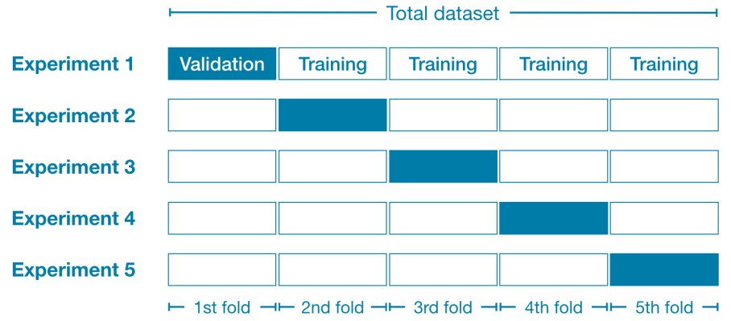
공신력있는 교차검증
교차검증 : Cross Validation
  이전까지 생성된 모델의 검증을 위해 학습/테스트 데이터를 분리했다
  하지만 어떤 샘플이 학습데이터로 뽑히는 가에 따라 결과가 달라졌다
  교차검증은 원본데이터를 N개로 나누어 그 중 하나를 테스트 데이터로 사용한다 ➔ 서브 모델을 N개 만들어 검증하게 됨
  교차검증을 사용하면 완벽하지는 않지만 어느정도 모델의 능력에 대해 공신력있게 평가할 수 있게 된다
교차검증 도구들
  cross_val_score() : 섞지 않고 원본비율은 유지
  KFold : 섞지 않고 원본비율도 유지하지 않음
  StratifiedKFold : 섞지 않고 원본비율 유지
  LeaveOneOut : 샘플 한개만 테스트데이터
  로 놓음 (샘플 갯수만큼 서브모델 생성)

Slide 37
비지도 학습

Slide 38
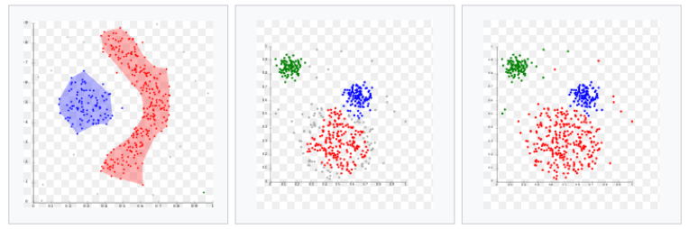
비지도 학습 개념
앞에서 배운 회귀와 분류는 지도학습(supervised learning) 이었다
  항상 샘플들 마다 이름표 또는 꼬리표가 붙어 있었다
  그러므로, 목표값을 잘 맞추도록 모델을 잘 만들면 되었다
하지만, 비지도학습은 목표값이 없이 데이터만 있는 문제이다
  어떻게 보면 답이 없는 문제일 수 있다
  기본적인 목표는 비슷한 그룹끼리 잘 나누려는 데 있다
  기타, 목표값을 이용하지 않고 데이터 자체의 속성을 분석하는 것도 비지도학습으로 부르기도 한다
사례
  100명의 학생들이 있을 때 어떻게 나눌 것인가? ➔ 남/녀, 성적순, 성격
  동물뼈가 대량으로 출토되었다. 어떻게 종류를 구분할 것인가?
  아이에게 과일을 많이 주었다. 아이는 과일들을 어떻게 구분하고 있을까? ➔ 맛있는것/맛없는것? 색깔별? 모양별?
  사람들은 어떻게 iris 꽃을 세가지 품종으로 구분했을까?

Slide 39
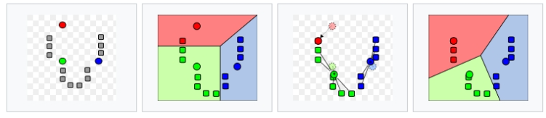
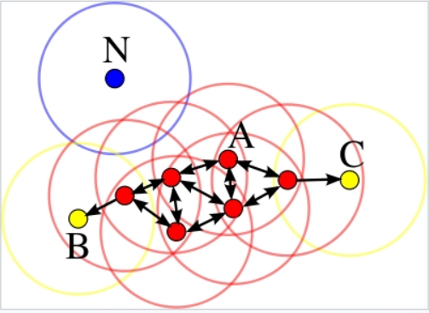
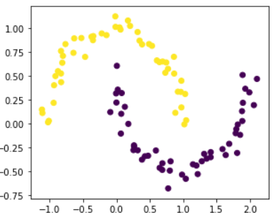
편짓기 기술 - 군집(Clustering)
K-means 알고리즘
  몇 그룹으로 나눌지를 사전에 지정 (K값)
  처음 아무곳에나 K개의 중심점을 찍고, 차츰차츰 위치를 바꾸어나간다
DBSCAN 알고리즘
  뱀꼬리잡기 게임과 같이 가까이 있는 점들을 이어나간다
  태평양에 흩어진 섬들을 군도로 묶어 주는 것과 비슷하다

Slide 40
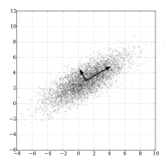
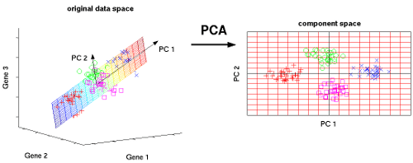
관점을 바꾼다 – 주성분 분석
주성분 분석 : PCA (Principal Component Anaysis)
  기존 축을 변환하여 새로운 축에서 데이터를 표현하는 기술
  아래 그림에서 데이터들이 비스듬하게 분포하고 있다 ➔ 화살표가 나타내는 방향으로 새로운 축을 잡으면 더 좋을 것이다
적용 방법
  데이터가 가장 많이 퍼져있는 방향(분산이 가장 큰 방향) 을 첫번째 주성분으로 한다
  첫번째 주성분과 직각인 방향으로 다음 분산이 큰 방향을 찾는다
  이렇게 반복하면 원래 축 개수(속성 개수) 만큼의 새로운 축을 잡을 수 있다
  PCA 에서는 앞에 있는 축일 수록 중요하다 (첫번째 주성분이 가장 중요함)
  속성이 여러 개 일때, 주성분 2개만 사용하면 시각화가 가능하면서 효율성을 높일 수 있다
  (주의) PCA 는 반드시 정규화한 이후에 적용한다

Slide 41

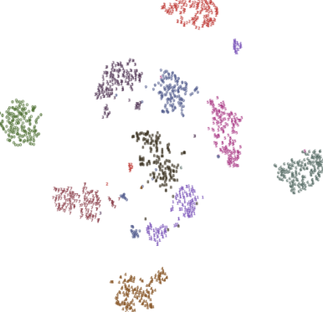

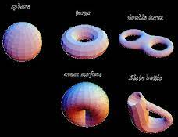

요상한 매니폴드
매니폴드 : manifold
  데이터에 숨겨져 있는 패턴을 찾아내어 차원을 줄이는 기법
  말려진 양탄자가 있을 때, 양탄자 위치는 3차원인가, 2차원인가?
  지구상의 위치는 2차원인가 3차원인가?
t-SNE 알고리즘
  매니폴드 속성을 사용하여 속성이 많은 데이터를 2차원 데이터로 변환 ➔ 산점도를 그릴 수 있다
  가까운 점은 더욱 가까이, 먼 점은 더욱 더 멀리 위치시킴

Slide 42
자연어 처리 (NLP)

Slide 43
자연어 처리
자연어처리는 인간의 언어에서 정보를 뽑아내려는 기술이다
관련 용어
  데이터 전체 : 말뭉치 (corpus)
  샘플 하나 : 문서 (document 또는 Sequence)
  자연어 처리 : NLP(Natural language processing)
  한국어는 하나의 어절이 여러 개의 의미 단위로 구성되는 경우가 있으므로 형태소 분석을 해야 한다

Slide 44
단어사전 만들기
단어사전: Bag of Words (BOW)
  머신러닝에서 모든 데이터는 숫자로 변환해야 한다
  주어진 문장들에서 단어들을 뽑아 번호를 매긴다
문장1 : There is a boy.
문장2 : The boy is very pretty.
Sequence
Seq1: 1,2,3,4
Seq2: 5,4,2,6,7
단어1: there
단어2: is
단어3: a
단어4: boy
단어5: the
단어6: very
단어7: pretty
원핫인코딩
Seq1: 1000000
0100000
0010000
0001000
Seq2: 0000100
0001000
0100000
0000010
0000001
단어사전

Slide 45
CountVectorizer
문장들을 단어들이 나온 횟수로 변환한다
  단어사전을 자동으로 만들어 준다
  단어사전을 먼저 만들고, 한 문장에서 각 단어의 빈도를 정수로 표현
  fit() and transform() ➔ fit_transform()
CountVectorizer 로 데이터 변환 ➔ 로지스틱회귀 등의 분류 작업
옵션
  min_df : 적게 나오는 단어들을 제외
  max_df : 너무 자주 나오는 단어들을 제외
  stop_words : 관사 등의 불용어를 제외
  ngram_range : 연속된 단어들을 묶어 하나의 단어 처럼 처리

